Slide 1




BÀI 1
QUẢN TRỊ MARKETING TRONG
HTX NÔNG NGHIỆP
Nội dung 3. Các quyết định marketing
Nghề đào tạo: GIÁM ĐỐC HTX NÔNG NGHIỆP
Trình độ: SƠ CẤP 1
Mô đun 2: QUẢN TRỊ HTX NÔNG NGHIỆP

Slide 2









MỤC TIÊU
  Trình bày được khái niệm chủng loại, bao bì và nhãn hiệu sản phẩm
  Trình bày được các chiến lược định giá và các kiểu kênh phân phối sản phẩm
  Ứng dụng công nghệ thông tin trong truyền thông và quảng bá sản phẩm
  Thiết kế được nhãn hiệu, bao bì phù hợp với đặc tính sản phẩm
  Đăng ký được nhãn hiệu cho sản phẩm đúng quy định của pháp luật
  Xác định được giá bán sản phẩm hợp lý
  Lựa chọn được kênh tiêu thụ sản phẩm phù hợp

Slide 3

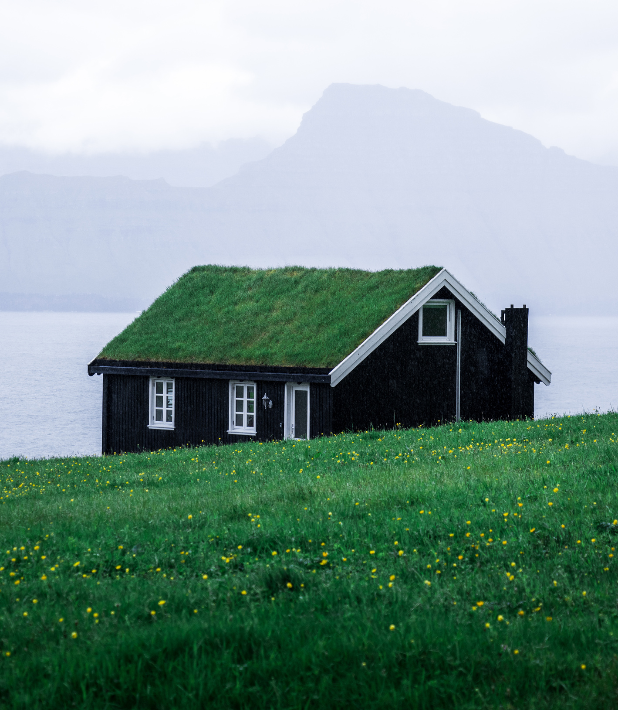


NỘI DUNG
Các quyết định về sản phẩm
Định giá sản phẩm
Phân phối sản phẩm
Truyền thông và ứng dụng công nghệ vào quảng bá sản phẩm

Slide 4




3. CÁC QUYẾT ĐỊNH VỀ SẢN PHẨM
Sản phẩm nông nghiệp là gì?
3.1 Khái niệm sản phẩm nông nghiệp
Sản phẩm nông nghiệp là “Cái gì đó” được tạo ra từ hoạt động sản xuất nông nghiệp theo nghĩa rộng (bao gồm cả sản phẩm vật chất và dịch vụ) được trao đổi trên thị trường nhằm thoả mãn nhu cầu tiêu dùng của con người và sản xuất kinh doanh nông nghiệp.

Slide 5

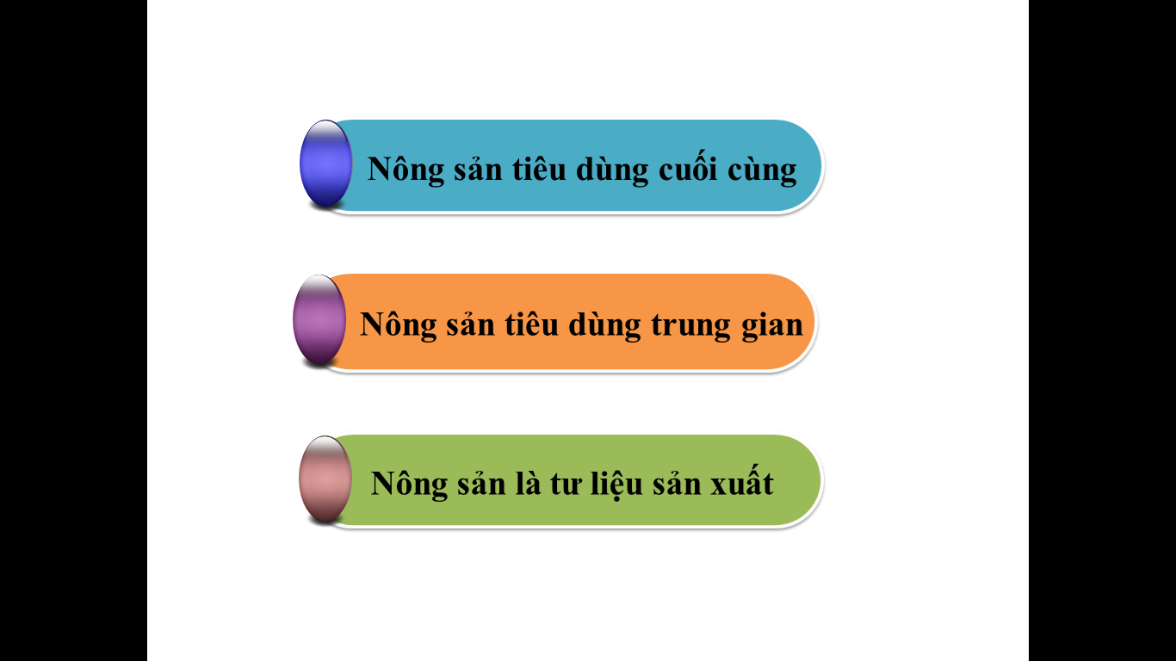
Phân loại sản phẩm nông nghiệp

Slide 6

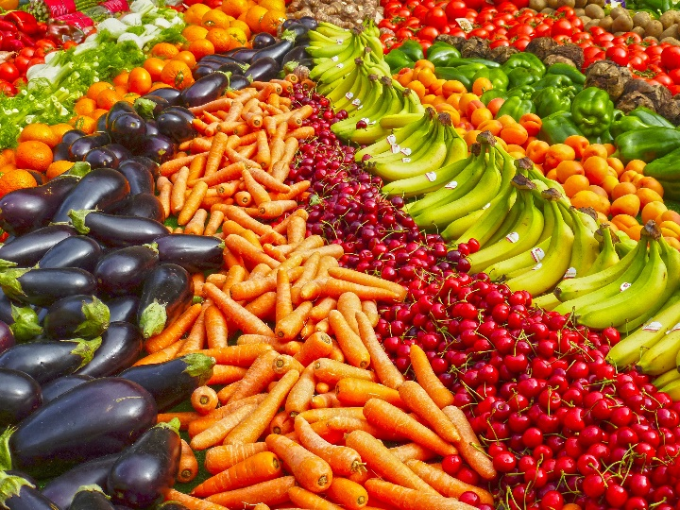

Các quyết định cơ bản về sản phẩm
Lợi ích
Quyết
định
Chủng loại
Bao bì và nhãn hiệu

Slide 7
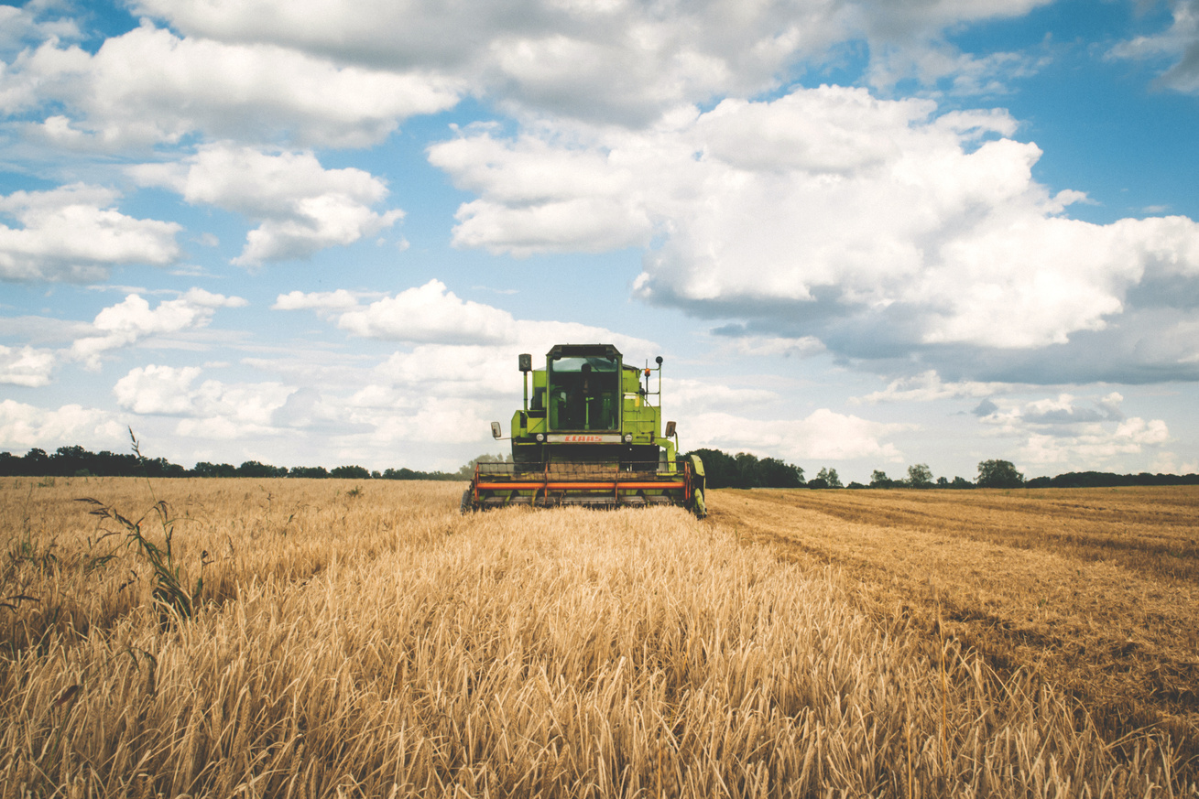
3.2 Quyết định lợi ích sản phẩm
“Khách hàng mua lợi ích sản phẩm chứ không phải mua sản phẩm”
Các thuộc tính của sản phẩm:
Hình thức và kiểu dáng sản phẩm
Phẩm chất của hàng hóa
Giá trị hàng hóa
An toàn
Chính sách bảo hành
….

Slide 8
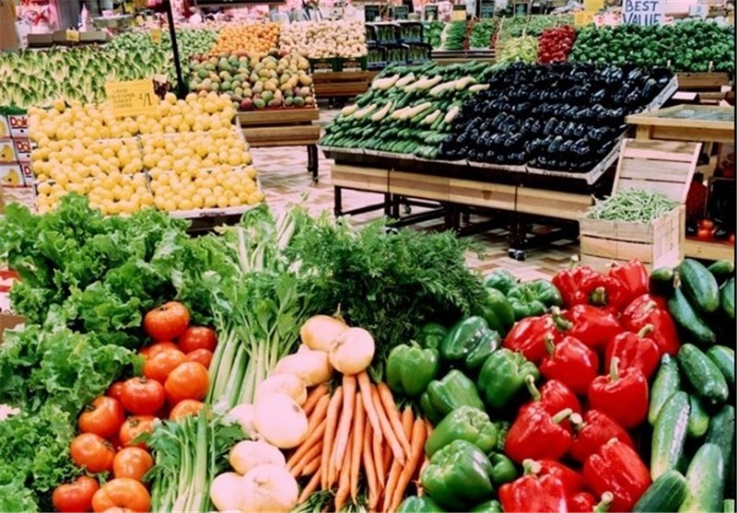

3.3 Quyết định về chủng loại sản phẩm
Chủng loại (dòng) sản phẩm:
Là một nhóm sản phẩm có liên quan mật thiết với nhau:
+ Về chức năng
+ Về nhóm khách hàng
+ Về mức giá
Danh mục sản phẩm:
Là tập hợp những chủng loại (dòng) sản phẩm hay tập hợp các thang sản phẩm khác nhau của HTX
Danh mục sản phẩm của một HTX/doanh nghiệp sẽ có:
Chiều rộng
Chiều dài
Chiều sâu
Tính đồng nhất
HTX có thể mở rộng hay thu hẹp danh mục sản phẩm của mình đang có trên thị trường tùy theo mức độ cạnh tranh hay nhu cầu tiêu dùng

Slide 9
Ví dụ: Danh mục sản phẩm của HTX rau sạch Green farm
Chiều Rộng
Rau lấy lá | Củ | Quả | Hạt | Thực phẩm chế biến
Cải bó xôi Ngò tây Cần tây | Su hào Cà rốt Khoai tây | Bí ngòi + xanh + vàng | Hạt sen: + Tươi + Khô | Măng chua sấy khô
Mồng tơi Rau dền: + Xanh + Đỏ | Khoai lang: + Tím + vàng + Mật | Cà chua + bi + thường | Đậu ngự Đậu Hà lan | Gạo lứt sấy khô
Bắp cải: + Tím + Trắng |  | Ớt chuông: + Đỏ + Vàng |  | Rong biển sấy khô
Chiều dài
Chiều sâu

Slide 10

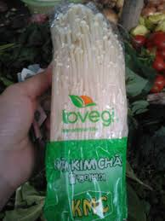
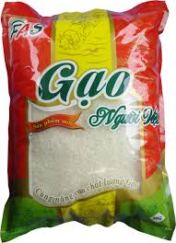
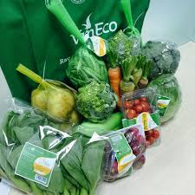
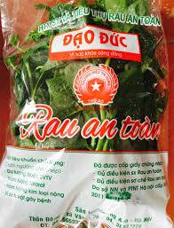
3.4 Quyết định về bao bì và nhãn hiệu sản phẩm
* Bao bì là vật dụng chứa đựng, bảo quản và vận chuyển sản phẩm
Giúp người tiêu dùng dễ dàng lựa chọn sản phẩm
Giúp cho HTX truyền thông và khuếch trương hình ảnh về sản phẩm
Tăng khả năng cạnh tranh, tạo thuận lợi cho việc gắn nhãn và xây dựng nhãn hiệu
Tại sao phải
Thiết kế
bao bì
cho sản phẩm nông sản ?

Slide 11



* Khái niệm nhãn hiệu sản phẩm
- Tên gọi
xác nhận sản phẩm của
một người bán hay
một nhóm người bán
- Biểu tượng
- Hình vẽ
phân biệt với sản phẩm,
hàng hóa của đối thủ
cạnh tranh
- Ký hiệu, chỉ dẫn địa lý
- …

Slide 12

Dấu hiệu
(Brand mark)
Phần không đọc
được của nhãn
hiệu
Tên hiệu
(Brand name)
Phần đọc được
của nhãn hiệu
NHÃN
HIỆU

Slide 13




* Các quyết định liên quan đến nhãn hiệu:
+ Có gắn nhãn hiệu cho sản phẩm của mình hay không?
+ Ai là người chủ nhãn hiệu sản phẩm?
+ Đặt tên cho nhãn hiệu như thế nào?

Slide 14
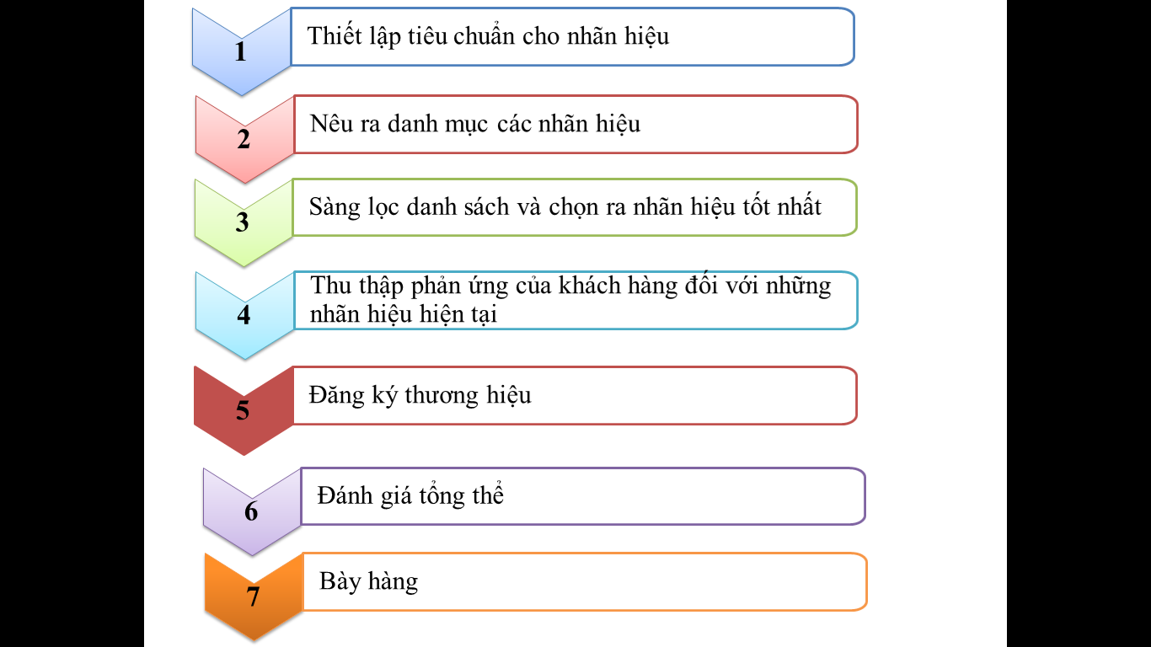
* Quy trình cần thực hiện khi đưa ra một nhãn hiệu sản phẩm

Slide 15
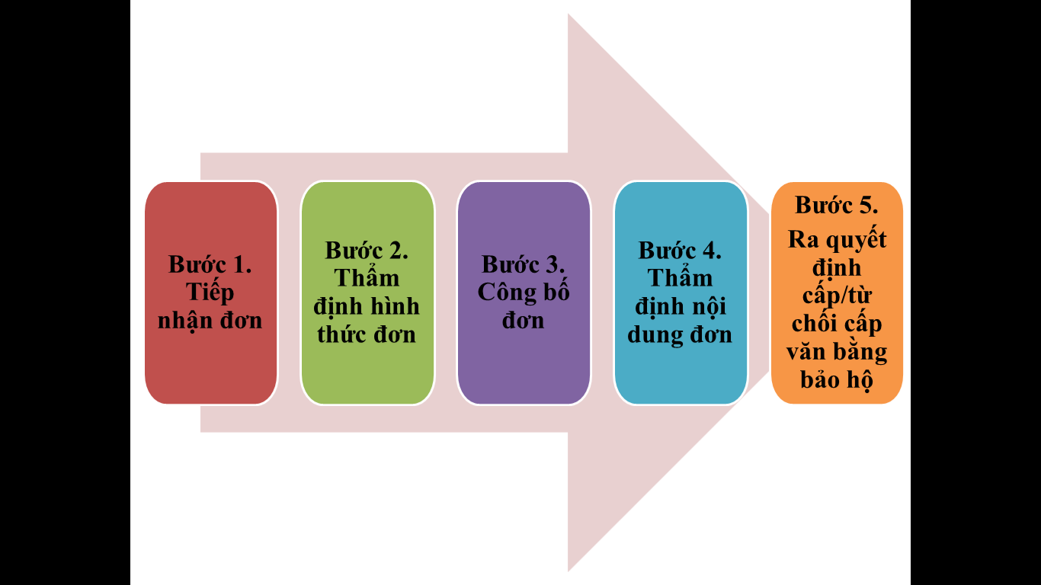
* Thủ tục đăng ký nhãn hiệu sản phẩm

Slide 16

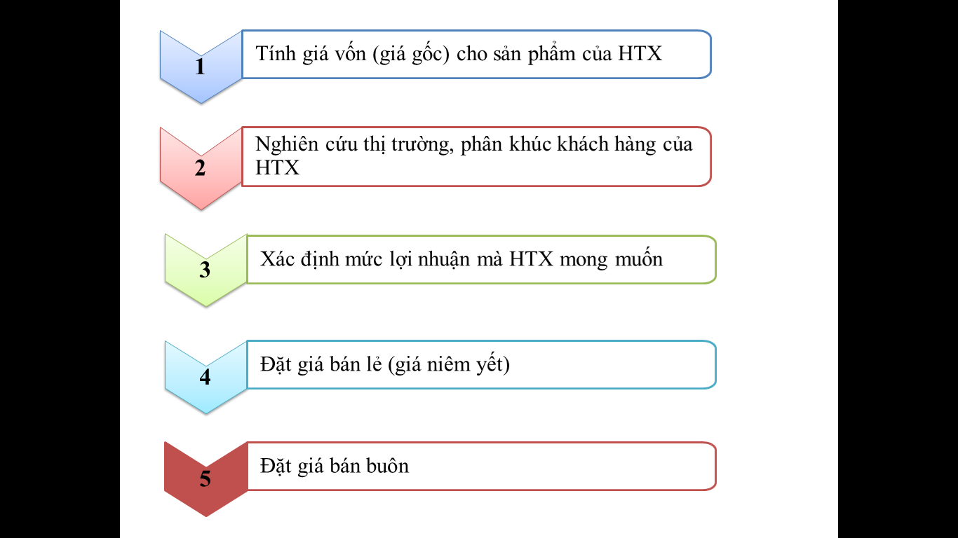
4. ĐỊNH GIÁ SẢN PHẨM
4.1 Các bước định giá sản phẩm

Slide 17
4. ĐỊNH GIÁ SẢN PHẨM
4.2 Chiến lược định giá sản phẩm mới
CHIẾN LƯỢC GIÁ THÂM NHẬP
CHIẾN LƯỢC GIÁ HỚT VÁNG
* Đặc điểm
Ban đầu: giá tương đối thấp
Mục tiêu: tối đa hóa thị phần
Về sau: có thể tăng giá.
* Đặc điểm
Ban đầu: giá cao
Mục tiêu: tối đa hóa lợi nhuận
Về sau, giảm giá dần dần
* Điều kiện áp dụng
- Sản phẩm độc đáo, giá cao hỗ trợ hình ảnh sản phẩm.
- Có đủ số lượng khách hàng muốn sản phẩm đó và chấp nhận với mức giá cao đó.
- Sản phẩm có chu kỳ sống ngắn và chi phí cố định thấp
* Điều kiện áp dụng
Thị trường nhạy cảm với giá.
Giá thấp cho phép loại trừ các đối thủ cạnh tranh
- Sản phẩm có chu kỳ sống dài.
- Chi phí sản xuất & phân phối giảm theo cùng với mức kinh nghiệm tích lũy được.

Slide 18
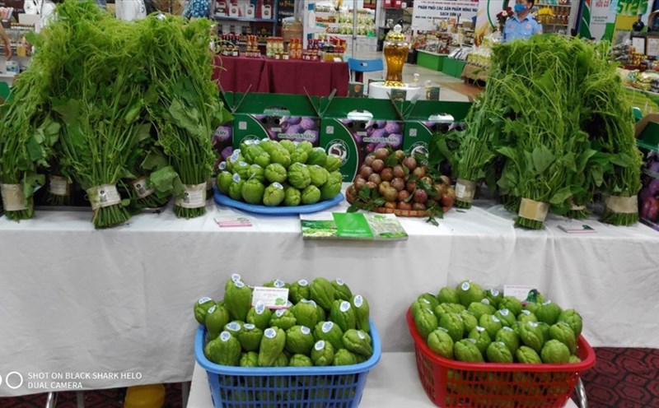
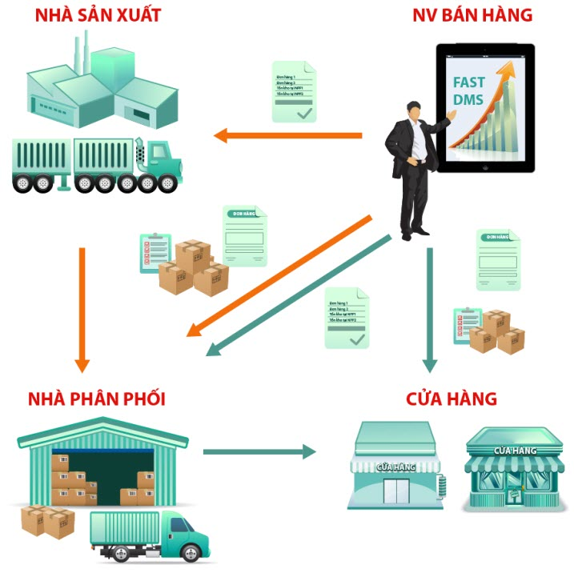
5. PHÂN PHỐI SẢN PHẨM
Phân phối trong Marketing là một quá trình chuyển đưa sản phẩm từ nhà sản xuất đến người tiêu dùng cuối cùng, thể hiện qua nhiều phương thức và hoạt động khác nhau.

Slide 19
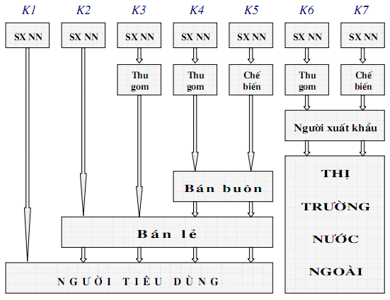
Kênh phân phối sản phẩm nông nghiệp tiêu dùng

Slide 20

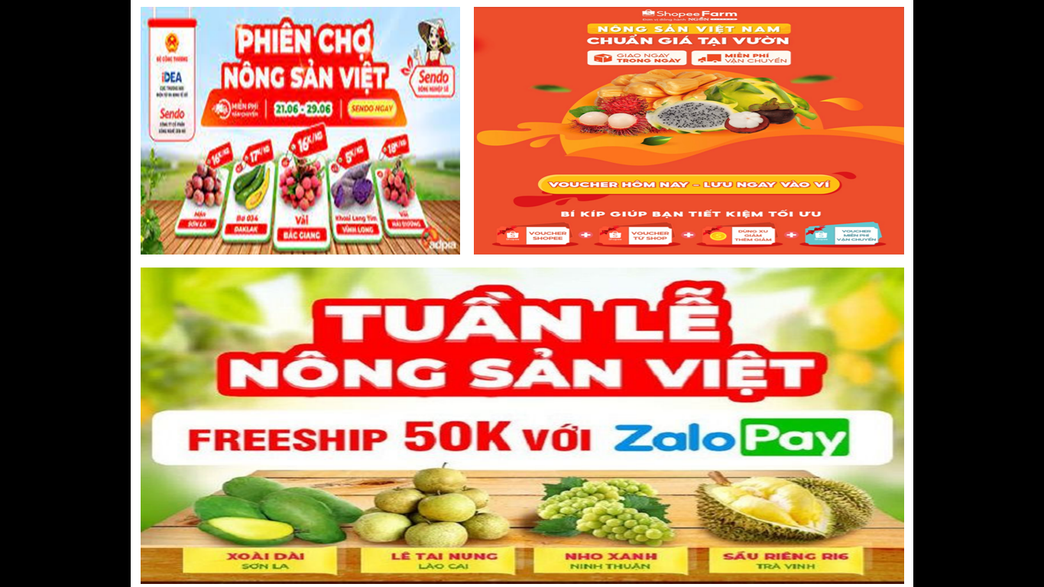
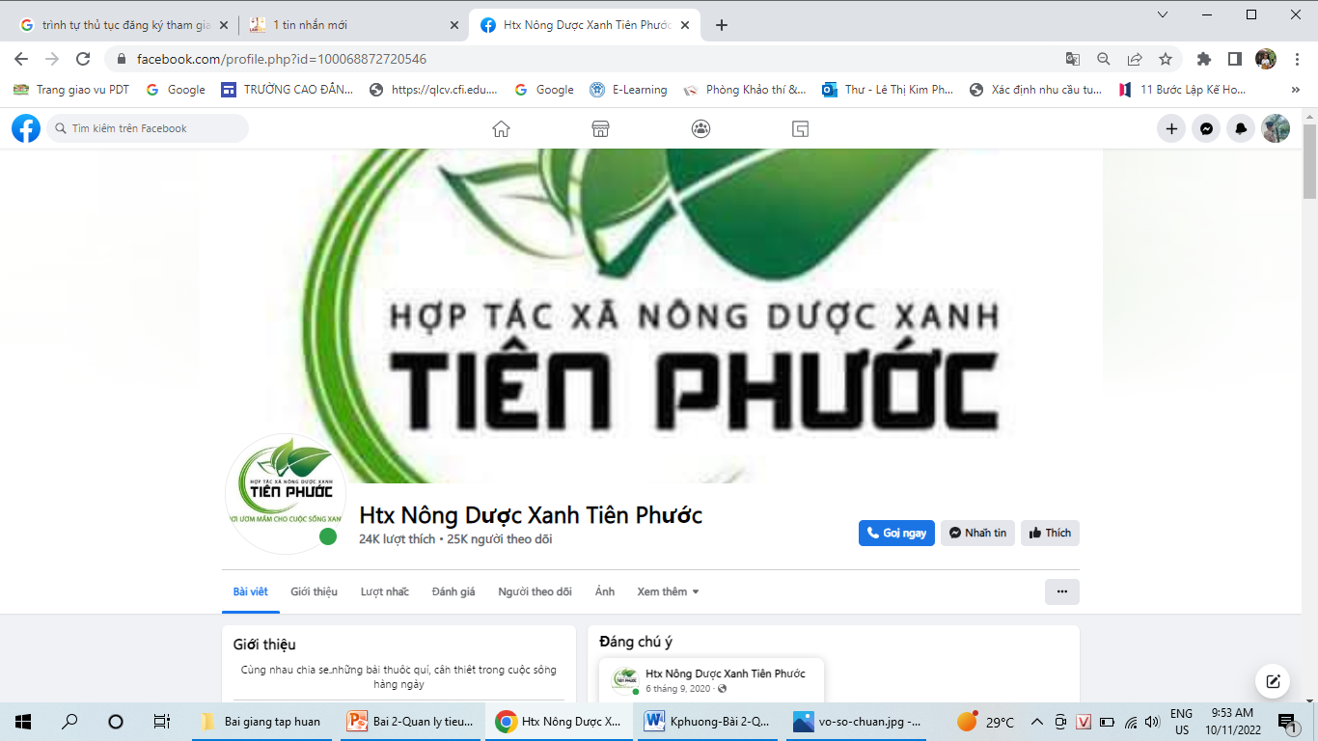
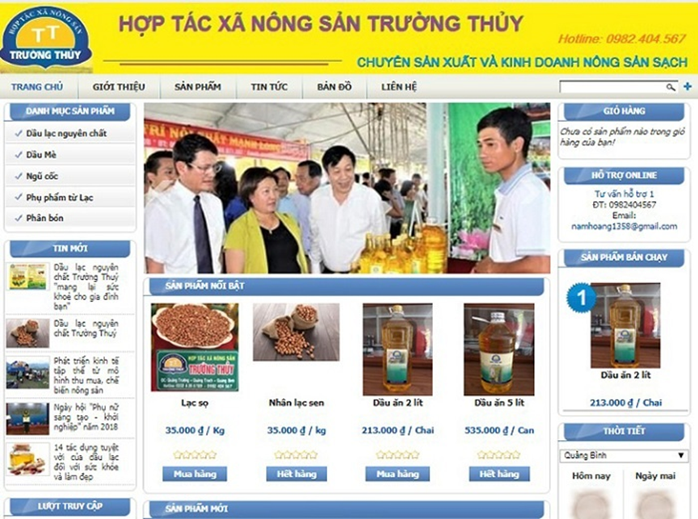

6. TRUYỀN THÔNG VÀ ỨNG DỤNG CÔNG NGHỆ VÀO
QUẢNG BÁ SẢN PHẨM
* Một số cách thức truyền thông, quảng bá sản phẩm:
- Truyền thông trên báo, đài.
- Truyền thông, bán hàng trên mạng xã hội (zalo, facebook, tiktok, youtube…)
- Lập wesbsite quảng bá sản phẩm và bán hàng
- Kết nối các sàn thương mại điện tử để bán hàng (sendo, voso.vn, postmart.vn,…)
- Hội chợ, triển lãm hàng nông sản; liên kết cung cầu

Slide 21


BÀI KIỂM TRA CỦNG CỐ KIẾN THỨC

Slide 22

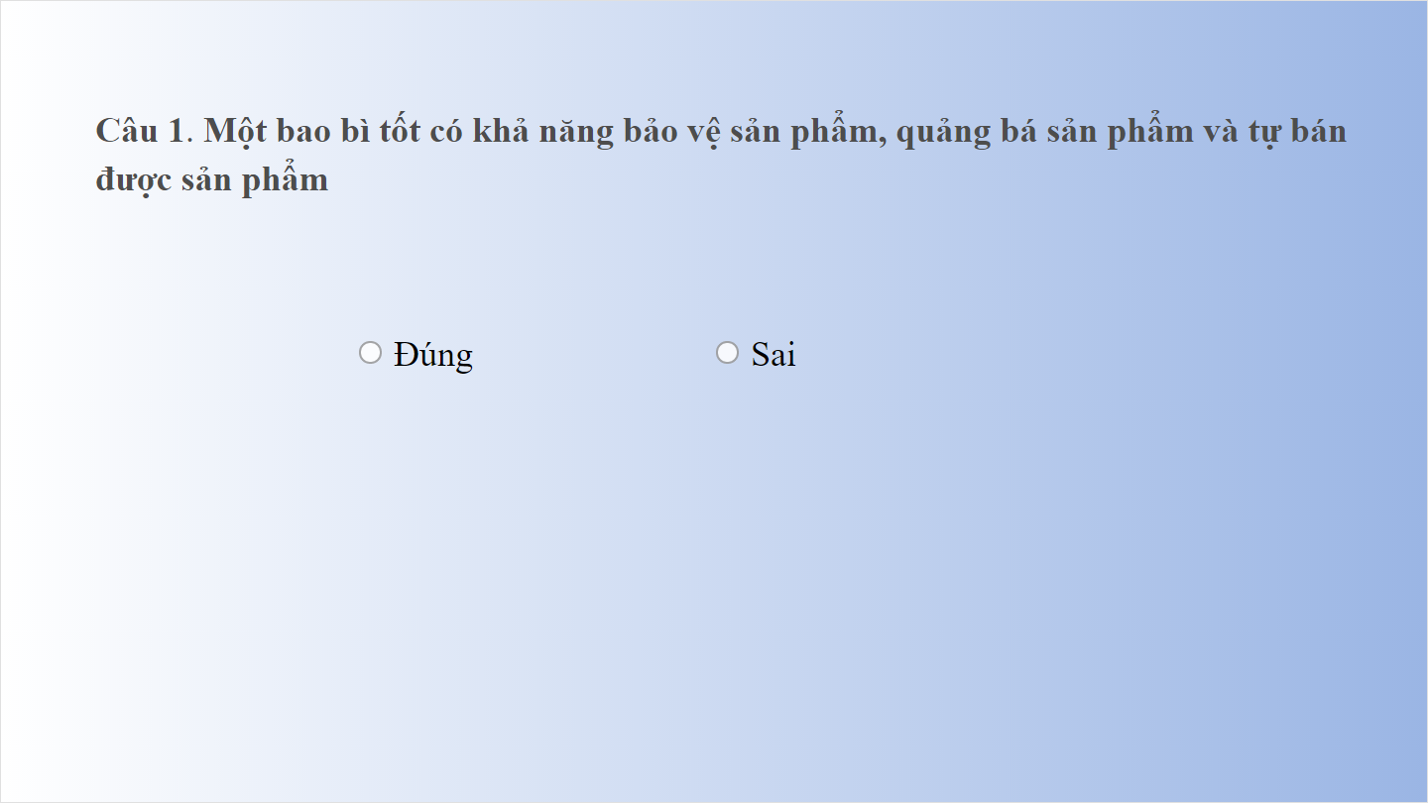
Câu hỏi kiểm tra
Chọn đối tượng này và nhấp vào
nút "Chèn bài tập" để chỉnh sửa đối tượng này

Slide 23

THANK YOU

